Slide 1
Basilejský list Compulit nos caritas a Iudex in Egra compactatus
Papežství, koncily a české země v pozdním středověku

Slide 2
Beheimsteinská úmluva z r. 1430
Na počátku roku napadají husité území saského kurfiřta a rovněž statky braniborského kurfiřta Fridricha ve Frankách
S Fridrichem nakonec na hradě Beheimstein uzavřena smlouva a podobě budoucího glejtu: slyšení naplánováno do Norimberka na den 23. dubna, slíbena účast světských, duchovních i univerzitních elit
Čechové měli mít možnost pojednat o artikulech „podle dokazování z písma zákona Božího a podle doktorů, kteří se pravdivě a důsledně v zákoně zakládají“
„... když jsme tu troufalost po jejich přání zmírnili, odpověděl nakonec, že nám průvodní ochranný list ani prve slíbené slyšení před koncilem opatřit nemůže, protože se tomu vzpírají biskupové a kněžstvo.“

Slide 3
Manifest táborských hejtmanů
Spolu s odůvodněním pražských artikulů byl r. 1430 zaslán do několika německých měst, doputoval i do dalších evropských zemí (polemická reakce z Cambridge)
Patrně reakce na úspěšný nátlak katolických duchovních, aby se v Norimberku žádné slyšení nekonalo: „Kdyby totiž opravdově a poprávu milovali křesťanskou víru, vzali by do ruky knihu svatých Písem a vydali by se k nám a bojovali by s námi zbraněmi Božího slova.“
Ve stejné době vzniká i pražský manifest Pro notificatione, kde se hovoří „jen“ o svatých písmech a výrocích doktorů jakožto rozhodčí autoritě

Slide 4
Počátky basilejského koncilu
Listopad 1430 – neznámí evropští principes nechali do Říma zaslat manifest: „Ubi papa vel cardinales desistant promovere, aut velint impedire celebrationem concilii generalis in dicto tempore, fautores haeresis sunt censendi.“
Únor 1431 – Martin V. v souladu s dekretem Frequens jmenoval prezidentem koncilu kardinála Juliána Cesariniho, novým pontifikem záhy Evžen IV.
23. července 1431 – oficiálně zahájení koncilu (Jan Palomar, Jan Stojkovič z Dubrovníka)
14. prosince 1431 – první zasedání koncilu následované Evženovým příkazem koncil rozpustit, což však zástupci sněmu nebylo respektováno

Slide 5
Podoba „prvního chebského soudce“
V květnu 1431 se husitská delegace v Chebu setkává se Zikmundem, aby vyjednala podmínky disputace na budoucím koncilu
„… quidquid in eodem concilio ex scriptura divinae legis aut sanctorum doctorum sententia, fundantium se veraciter et inevitabiliter in eadem, probatum et deductum fuerit, illud absque omni renitentia et contradictione qualibet acceptetur…“

Slide 6
Zvací list Compulit nos caritas
Výsledek bitvy u Domažlic a šíření panického strachu v německých zemích zapříčinily, že otcové koncilu byli nuceni souhlasit s pozváním husitů na koncil
15. října 1431 zaslány do Čech zvací listy začínající slovy „Láska nás přiměla“: „Iam cessabit omnis querelae occasio: ecce, iam locus et facultas plenae audientiae preaebetur; jam invitamini; non coram paucis, sed universis audiemini, quantum libet (…) offerimus plunum ac sufficientem salvumconductum veniendi, standi et renuendi…“
Vyhotoveny celkem čtyři listy, první se dostává přes Cheb do Prahy v polovině listopadu
Únorový sněm – táborité nakonec souhlasí s kladnou odpovědí

Slide 7
Setkání husitů a koncilu v Chebu (květen 1432)
V únoru 1432 zasílají husité koncilu návrh na schůzi v Chebu ohledně podmínek budoucí disputace v Basileji
V husitském poselstvu klíčové osobnosti (Jan Rokycana, Prokop Holý, Petr Payne)
Velmi náročná jednání ohledně podoby basilejské audience a ochranného glejtu pro české poselstvo, nepokoje v řadách Chebanů
Vzpomínky M. Lupáče: „Respondimus (…) ‚Ad quid enim essent disputaciones et altercaciones cum concilio, si concilium debet esse iudex?‘ Tandem cum magna difficultate, satis prolixa et sumptuosa dieta convenimus in uno iudice, qui usque hodie dicitur iudex in Egra compactatus.“

Slide 8
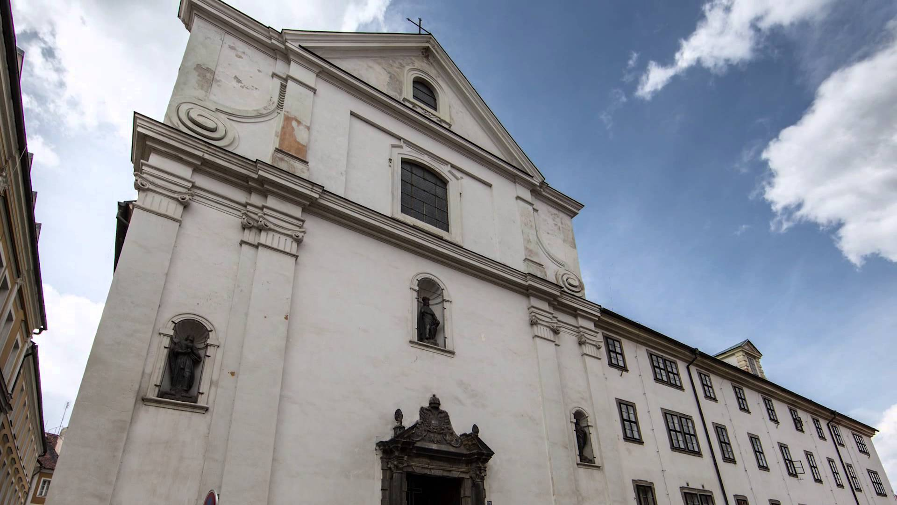
Bývalý dominikánský klášteru v Chebu, v němž snad napjatá jednání r. 1432 proběhla

Slide 9
Soudce chebský a glejt
Ohledně podmínek disputace dohodnuto 11 bodů, v bodě č. 7 stálo: „…lex divina, praxis Christi, apostolica et ecclesiae primitivae, unacum conciliis doctoribusque fundantibus se veraciter in eadem, pro veracissimo et indifferenti iudice…“
Dalším významným ústupkem glejt, resp. systém osobních záruk, jenž snad mohl být s jedenácti body zahrnut v jednu listinu
Jednalo se o největší duchovní triumf husitů nad představiteli katolické církve, neboť zde byla prolomena idea o neomezené věroučné autoritě koncilu

